Slide 1
Web API 2
使用C#
2017/02/08
網技二課

Slide 2
大綱
RESTful API
路由機制
模型繫結
IHttpActionResult
HttpResponseMessage
例外處裡
序列化訊息
Message Handlers
生命週期
Postman 好用技巧

Slide 3
RESTful API

Slide 4
RESTful API
Roy Fielding
在 2000 年的博士論文中所提出
– HTTP 規格 (specification) 的主要編撰者
– Apache HTTP Server 共同創辦人
Notes:
Representational State Transfer，簡稱REST，它是一種網路架構風格，他並不是一種標準。
而 RESTful 可以這樣子想像: 美麗 (Beauty) 的事物可以稱為 Beautiful; 設計為 REST 的系統就可以稱為 RESTful
RESTful 的優點如下所列:
1.瀏覽器即可以作為 client 端
2.可以更高效地利用 cache 來達到更快的回應速度
3.界面與資料分離
4.節省伺服器的計算資源
5.可重用! web/android/ios 都可以用, 無痛轉換!

Slide 5
RESTful API
不是一種標準，
而是提供一堆軟體架構設計上的限制
一致性的介面 (Uniform Interface)
透過一致的操作介面 (API)
提高 Client/Server 之間互動的可見性
分層設計 (Layered System)
透過分層設計，讓不同層級的元件可以分工
或透過負載 平衡提高延展性
Notes:
Representational State Transfer，簡稱REST，它是一種網路架構風格，他並不是一種標準。
而 RESTful 可以這樣子想像: 美麗 (Beauty) 的事物可以稱為 Beautiful; 設計為 REST 的系統就可以稱為 RESTful
RESTful 的優點如下所列:
1.瀏覽器即可以作為 client 端
2.可以更高效地利用 cache 來達到更快的回應速度
3.界面與資料分離
4.節省伺服器的計算資源
5.可重用! web/android/ios 都可以用, 無痛轉換!

Slide 6
RESTful API
主從式架構 (Client-Server)
由客戶端單方面發起，表現為 Request/Response的形式
無狀態 (Stateless)
由客戶端負責所有狀態保存
可快取特性 (Cacheable)
回應的內容可以在呼叫的過程中適度快取，以改善執行效率
HTTP就是這樣(同一個人設計的)
Notes:
Representational State Transfer，簡稱REST，它是一種網路架構風格，他並不是一種標準。
而 RESTful 可以這樣子想像: 美麗 (Beauty) 的事物可以稱為 Beautiful; 設計為 REST 的系統就可以稱為 RESTful
RESTful 的優點如下所列:
1.瀏覽器即可以作為 client 端
2.可以更高效地利用 cache 來達到更快的回應速度
3.界面與資料分離
4.節省伺服器的計算資源
5.可重用! web/android/ios 都可以用, 無痛轉換!

Slide 7
RESTful API
一個 RESTful Web API 的操作介面
主 詞：網址
動 詞：操作 ( GET, POST, PUT )
內 容：資源格式 ( JSON, Text, XML)
GET /api/books
{ id: 1, name: "MVC" }
Content-Type: application/json
Notes:
Representational State Transfer，簡稱REST，它是一種網路架構風格，他並不是一種標準。
而 RESTful 可以這樣子想像: 美麗 (Beauty) 的事物可以稱為 Beautiful; 設計為 REST 的系統就可以稱為 RESTful
RESTful 的優點如下所列:
1.瀏覽器即可以作為 client 端
2.可以更高效地利用 cache 來達到更快的回應速度
3.界面與資料分離
4.節省伺服器的計算資源
5.可重用! web/android/ios 都可以用, 無痛轉換!

Slide 8
RESTful API 建議
善用 HTTP 動詞 (Verbs)
善用 HTTP 狀態碼 (Status Code) 表達狀態
使用 SSL 加密連線
擁有良好的 APIs 文件
提供查詢、排序、 篩選功能
使用 JSON 回應訊息
參考來源
http://www.vinaysahni.com/best-practices-for-a-pragmatic-restful-api
Notes:
Representational State Transfer，簡稱REST，它是一種網路架構風格，他並不是一種標準。
而 RESTful 可以這樣子想像: 美麗 (Beauty) 的事物可以稱為 Beautiful; 設計為 REST 的系統就可以稱為 RESTful
RESTful 的優點如下所列:
1.瀏覽器即可以作為 client 端
2.可以更高效地利用 cache 來達到更快的回應速度
3.界面與資料分離
4.節省伺服器的計算資源
5.可重用! web/android/ios 都可以用, 無痛轉換!

Slide 9
常見的 HTTP 動詞
GET 取得訊息
POST 建立訊息
PUT 更新完整訊息
PATCH 更新部分訊息
DELETE 刪除訊息
Notes:
Representational State Transfer，簡稱REST，它是一種網路架構風格，他並不是一種標準。
而 RESTful 可以這樣子想像: 美麗 (Beauty) 的事物可以稱為 Beautiful; 設計為 REST 的系統就可以稱為 RESTful
RESTful 的優點如下所列:
1.瀏覽器即可以作為 client 端
2.可以更高效地利用 cache 來達到更快的回應速度
3.界面與資料分離
4.節省伺服器的計算資源
5.可重用! web/android/ios 都可以用, 無痛轉換!

Slide 10
RESTful風格
將動詞設計在網址列中
(這不能算是RESTful風格)
GET /api/getfile
POST /api/uploadfile
POST /api/deletefile
回應訊息時狀態寫在訊息中
(這也不能算是RESTful風格)
{
status: "OK",
message: "Hello World!"
}
Notes:
Representational State Transfer，簡稱REST，它是一種網路架構風格，他並不是一種標準。
而 RESTful 可以這樣子想像: 美麗 (Beauty) 的事物可以稱為 Beautiful; 設計為 REST 的系統就可以稱為 RESTful
RESTful 的優點如下所列:
1.瀏覽器即可以作為 client 端
2.可以更高效地利用 cache 來達到更快的回應速度
3.界面與資料分離
4.節省伺服器的計算資源
5.可重用! web/android/ios 都可以用, 無痛轉換!

Slide 11
RESTful的API設計
使用一致性的操作介面表達「資源」
– /api/file
將動詞設計在 HTTP Verbs 中
– GET /api/file
– POST /api/file
回應訊息時的狀態寫在HTTP狀態碼中
HTTP/1.1 201 Created
Content-Type: text/json; charset=UTF-8
{
message: "Hello World!"
}
Notes:
Representational State Transfer，簡稱REST，它是一種網路架構風格，他並不是一種標準。
而 RESTful 可以這樣子想像: 美麗 (Beauty) 的事物可以稱為 Beautiful; 設計為 REST 的系統就可以稱為 RESTful
RESTful 的優點如下所列:
1.瀏覽器即可以作為 client 端
2.可以更高效地利用 cache 來達到更快的回應速度
3.界面與資料分離
4.節省伺服器的計算資源
5.可重用! web/android/ios 都可以用, 無痛轉換!

Slide 12
常見HTTP狀態碼與主要分類
2xx - 成功 (OK)
– 200：成功
– 201：資源已建立
– 204：處理完成但無回傳資訊
• 3xx - 重新導向 (Redirection)
– 301：永久轉址
– 302：暫時轉址
– 304：未修改
• 4xx - 用戶端錯誤 (Client Error)
– 400 : 錯誤的請求
– 401 : 無權限存取
– 404 : 找不到資源
– 409 : 請求的處理發生衝突
• 5xx - 伺服器錯誤 (Server Error)
– 500 : 伺服器發生錯誤
參考資料
http://blog.miniasp.com/post/2009/01/16/Web-developer-should-know-about-HTTP-Status-Code.aspx
Notes:
Representational State Transfer，簡稱REST，它是一種網路架構風格，他並不是一種標準。
而 RESTful 可以這樣子想像: 美麗 (Beauty) 的事物可以稱為 Beautiful; 設計為 REST 的系統就可以稱為 RESTful
RESTful 的優點如下所列:
1.瀏覽器即可以作為 client 端
2.可以更高效地利用 cache 來達到更快的回應速度
3.界面與資料分離
4.節省伺服器的計算資源
5.可重用! web/android/ios 都可以用, 無痛轉換!

Slide 13
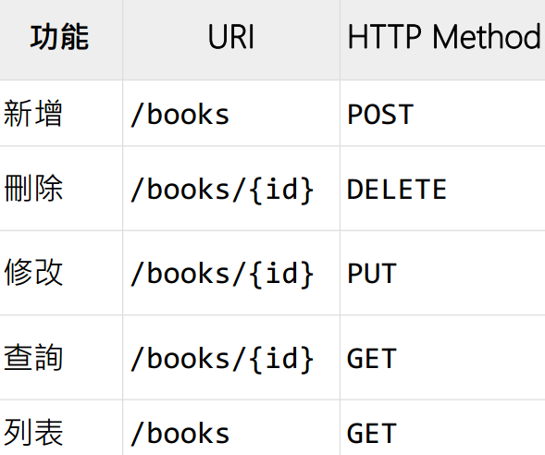
RESTful API
Notes:
Representational State Transfer，簡稱REST，它是一種網路架構風格，他並不是一種標準。
而 RESTful 可以這樣子想像: 美麗 (Beauty) 的事物可以稱為 Beautiful; 設計為 REST 的系統就可以稱為 RESTful
RESTful 的優點如下所列:
1.瀏覽器即可以作為 client 端
2.可以更高效地利用 cache 來達到更快的回應速度
3.界面與資料分離
4.節省伺服器的計算資源
5.可重用! web/android/ios 都可以用, 無痛轉換!

Slide 14
好看好用的 API 文件
Swashbuckle 5.0 （swagger）
– 快速產生文件
– 快速產生API測試功能
– 快速使用
ASP.NET Web API 文件產生器 - 使用 Swagger
http://kevintsengtw.blogspot.tw/2015/12/aspnet-web-api-swagger.html
Notes:
Representational State Transfer，簡稱REST，它是一種網路架構風格，他並不是一種標準。
而 RESTful 可以這樣子想像: 美麗 (Beauty) 的事物可以稱為 Beautiful; 設計為 REST 的系統就可以稱為 RESTful
RESTful 的優點如下所列:
1.瀏覽器即可以作為 client 端
2.可以更高效地利用 cache 來達到更快的回應速度
3.界面與資料分離
4.節省伺服器的計算資源
5.可重用! web/android/ios 都可以用, 無痛轉換!

Slide 15
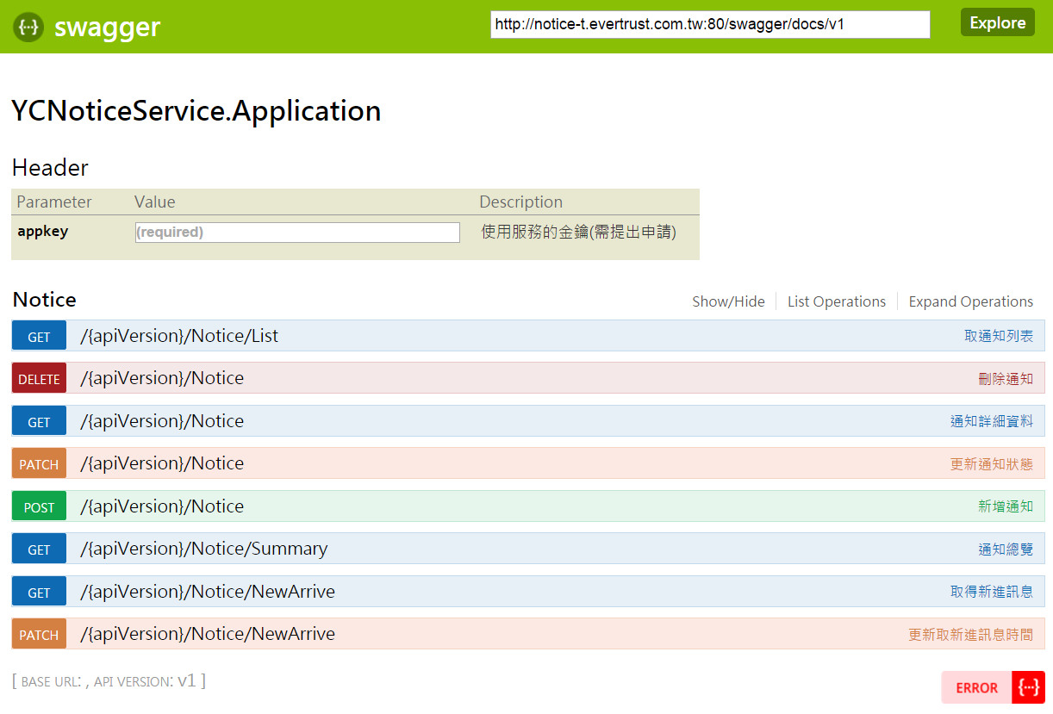
好看好用的 API 文件
Notes:
Representational State Transfer，簡稱REST，它是一種網路架構風格，他並不是一種標準。
而 RESTful 可以這樣子想像: 美麗 (Beauty) 的事物可以稱為 Beautiful; 設計為 REST 的系統就可以稱為 RESTful
RESTful 的優點如下所列:
1.瀏覽器即可以作為 client 端
2.可以更高效地利用 cache 來達到更快的回應速度
3.界面與資料分離
4.節省伺服器的計算資源
5.可重用! web/android/ios 都可以用, 無痛轉換!

Slide 16
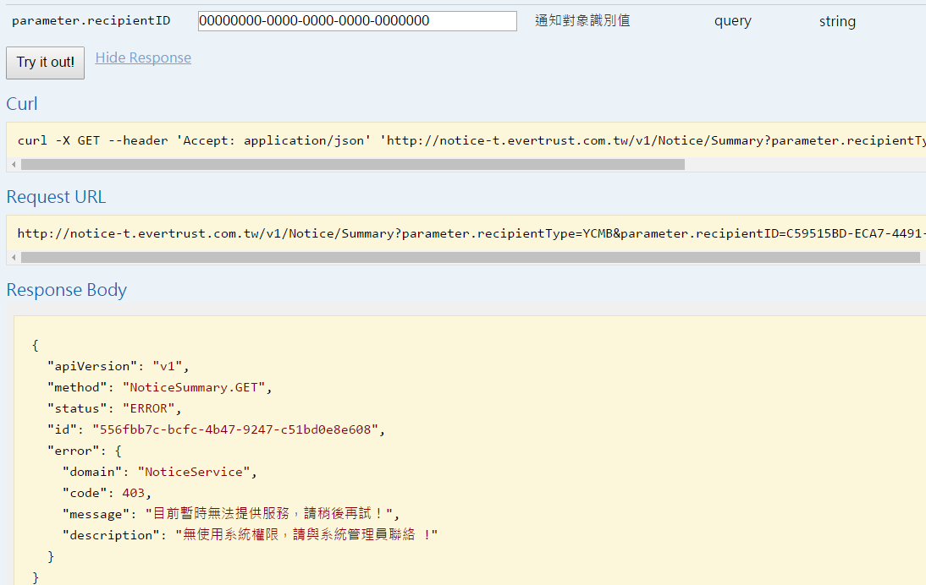
好看好用的 API 文件
Notes:
Representational State Transfer，簡稱REST，它是一種網路架構風格，他並不是一種標準。
而 RESTful 可以這樣子想像: 美麗 (Beauty) 的事物可以稱為 Beautiful; 設計為 REST 的系統就可以稱為 RESTful
RESTful 的優點如下所列:
1.瀏覽器即可以作為 client 端
2.可以更高效地利用 cache 來達到更快的回應速度
3.界面與資料分離
4.節省伺服器的計算資源
5.可重用! web/android/ios 都可以用, 無痛轉換!

Slide 17
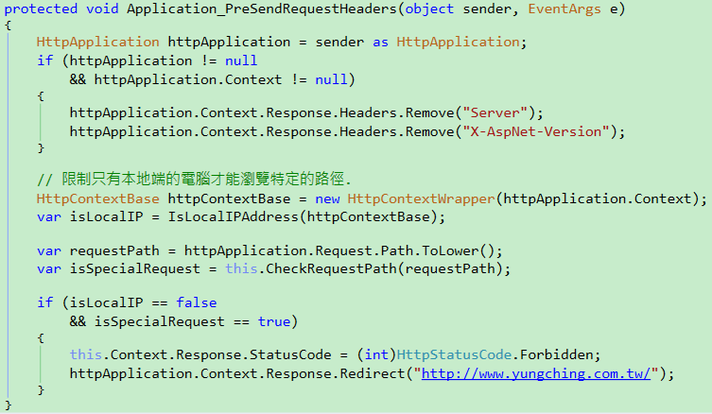
注意 - 不該讓外網看
Notes:
Representational State Transfer，簡稱REST，它是一種網路架構風格，他並不是一種標準。
而 RESTful 可以這樣子想像: 美麗 (Beauty) 的事物可以稱為 Beautiful; 設計為 REST 的系統就可以稱為 RESTful
RESTful 的優點如下所列:
1.瀏覽器即可以作為 client 端
2.可以更高效地利用 cache 來達到更快的回應速度
3.界面與資料分離
4.節省伺服器的計算資源
5.可重用! web/android/ios 都可以用, 無痛轉換!

Slide 18
路由機制

Slide 19
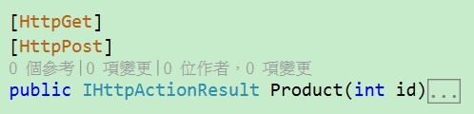
HTTP 動作過濾器
支援的 HTTP 動詞
[HttpGet] [HttpPost] [HttpPut]
[HttpDelete] [HttpPatch]
[AcceptVerbs("Login")]
支援非標準的 HTTP 動詞
但不能算是RESTful風格

Slide 20
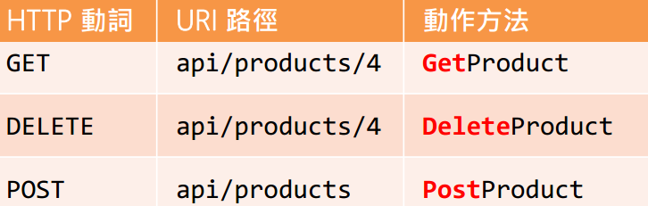
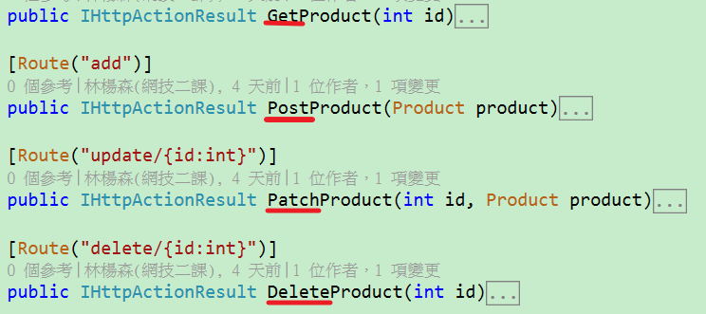
習慣取代配置

Slide 21
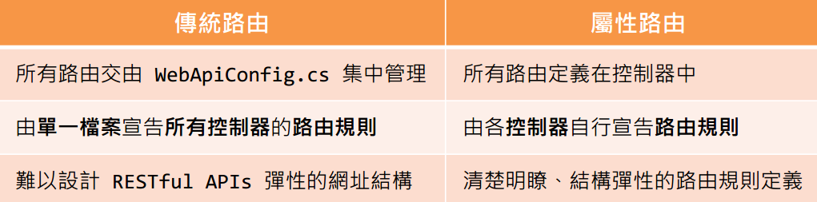
屬性路由 (Attribute Routing)

Slide 22
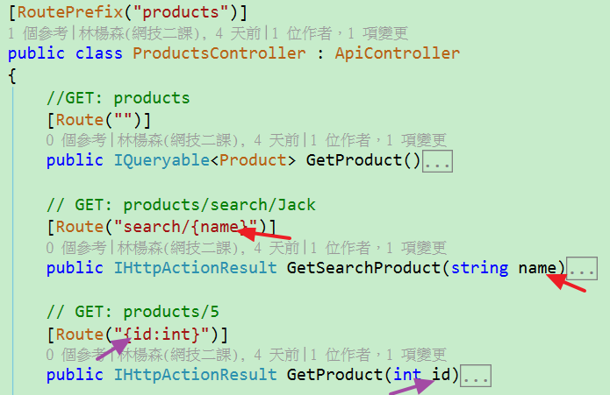
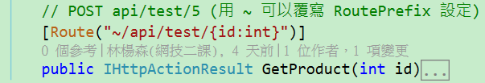
屬性路由

Slide 23
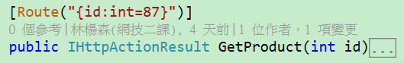
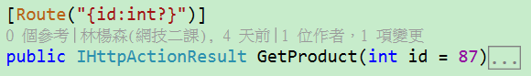
屬性路由
上面跟下面 是一樣的效果
Int? 就是nullable
也就是可以不傳

Slide 24
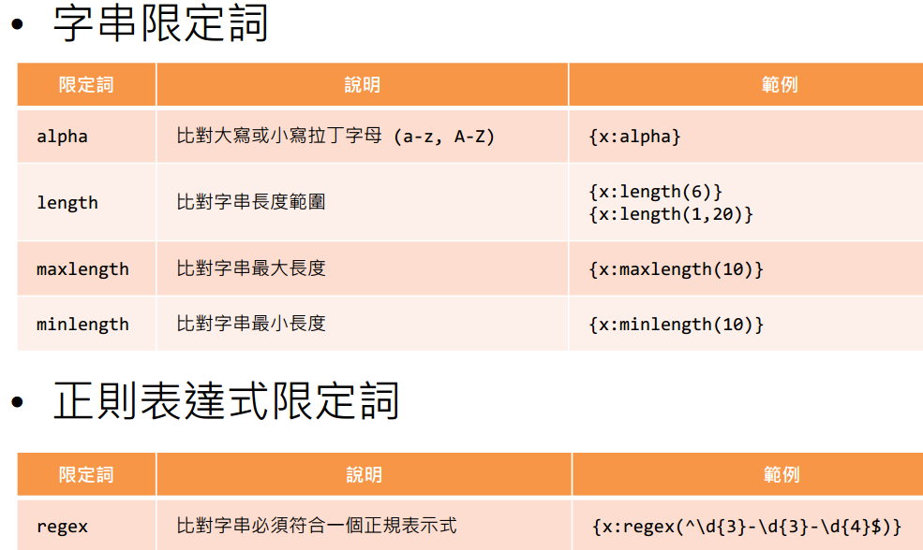
路由參數限定詞

Slide 25
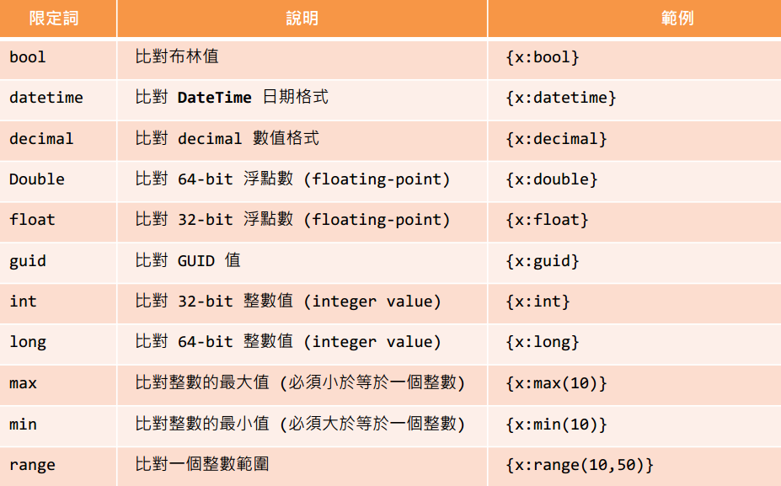
路由參數限定詞

Slide 26
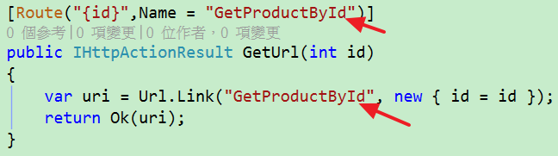
路由名稱

Slide 27
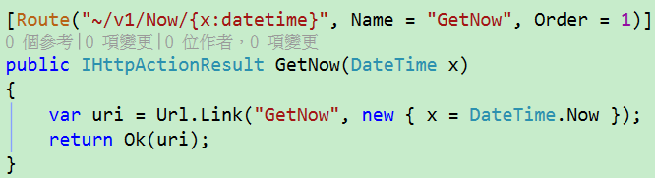
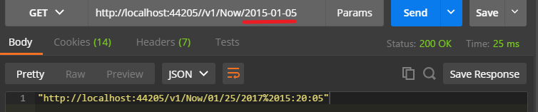
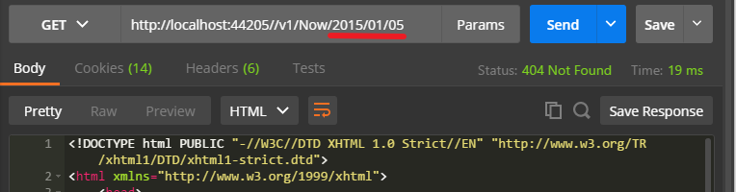
路由參數限定詞

Slide 28
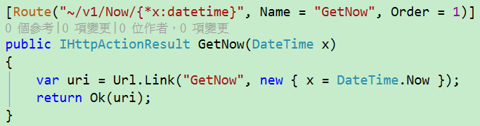
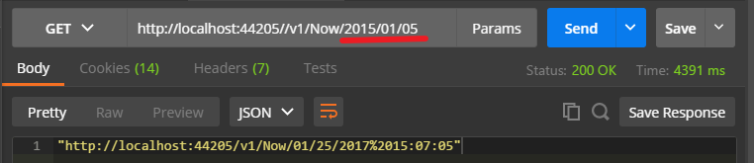
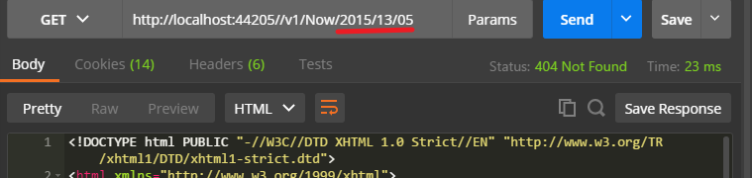
萬用路由參數

Slide 29
路由套用順序
相同網址結構的路由如何套用？
1. 先比對是否設定路由順序 ( Order ) (預設值為 0)
數字越小，優先權越高
2. 純字串、無參數、無限制的路由
3. 有路由參數，且有套用限定詞
4. 有路由參數，且無套用限定詞
5. 有萬用路由參數 (Wildcard parameter) 且有套用限定詞
6. 有萬用路由參數 (Wildcard parameter) 且無套用限定詞

Slide 30
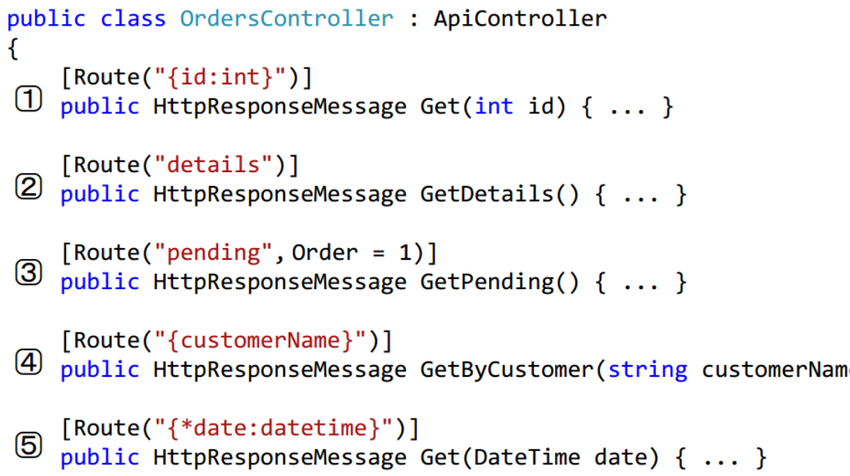
請依號碼排列
答案2 1 4 5 3

Slide 31
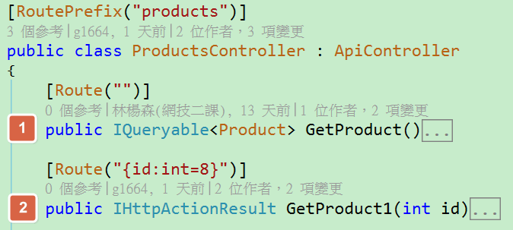
小測驗
http://localhost:44205/products

Slide 32
模型繫結
Model Binding

Slide 33
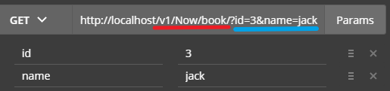
簡單模型繫結
預設從URI取值(URI Path或Query String)

Slide 34
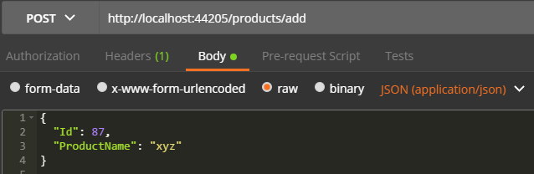
複雜模型繫結
預設從 要求主體 (Request Body)

Slide 35
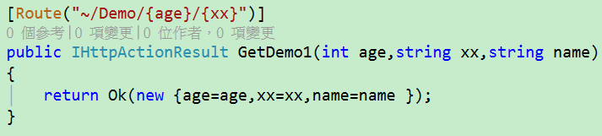
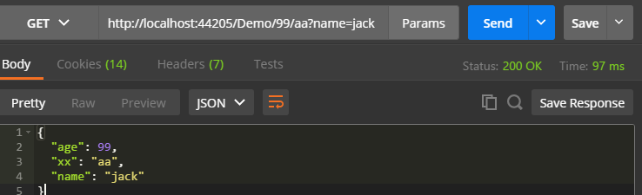
簡單模型繫結正常版

Slide 36
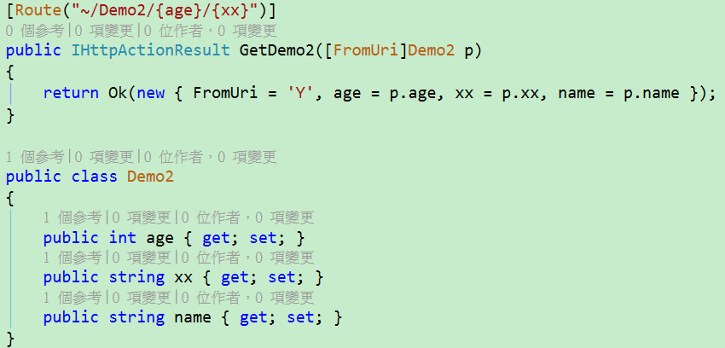
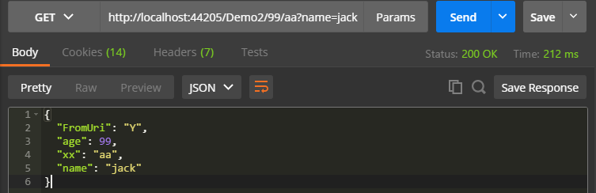
簡單模型繫結逆天版FromUri

Slide 37
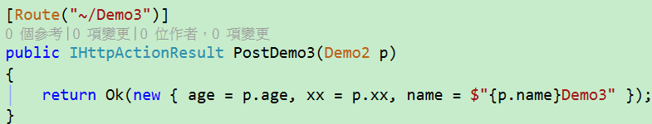
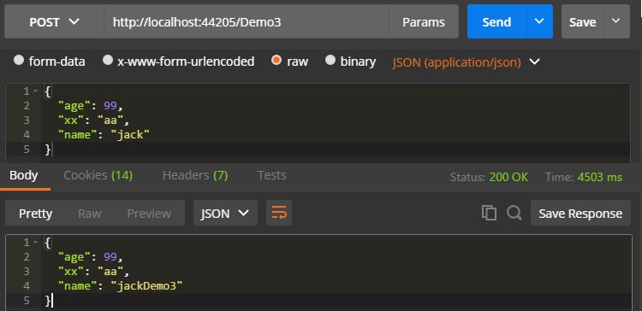
複雜模型繫結正常版

Slide 38
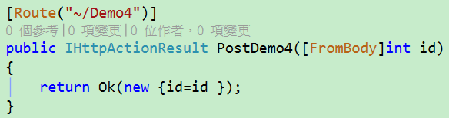
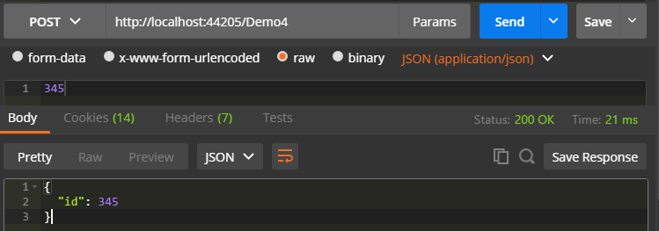
複雜模型繫結逆天版FromBody
每個 Action 最多只能
有一個參數從 Request Body 取值！

Slide 39
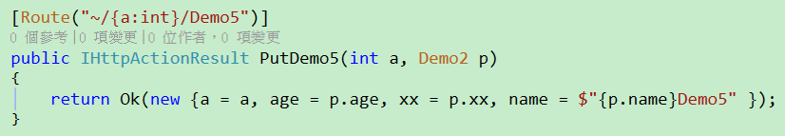
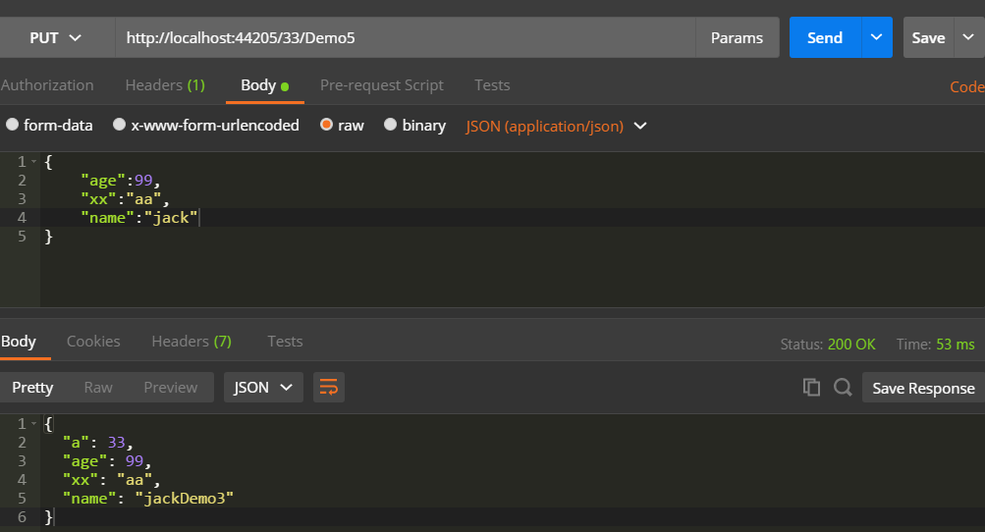
簡單加複雜模型繫結

Slide 40
IHttpActionResult

Slide 41
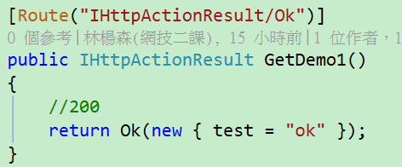
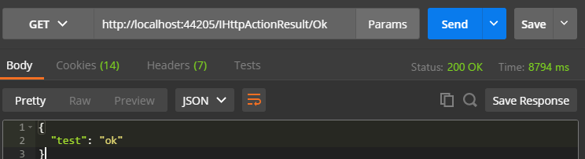
Ok

Slide 42
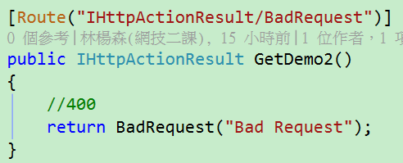
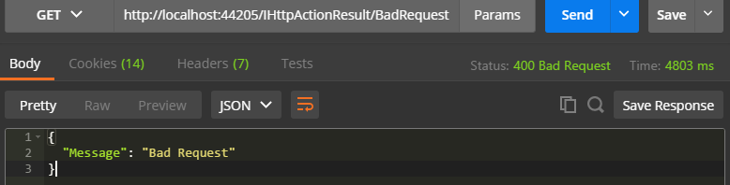
BadRequest

Slide 43
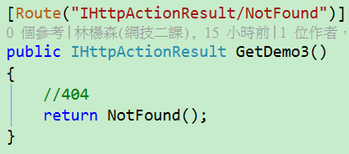
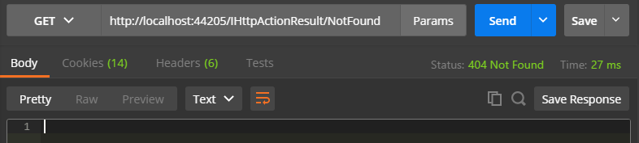
NotFound

Slide 44
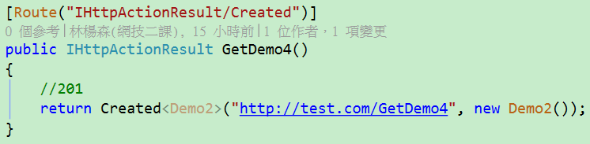
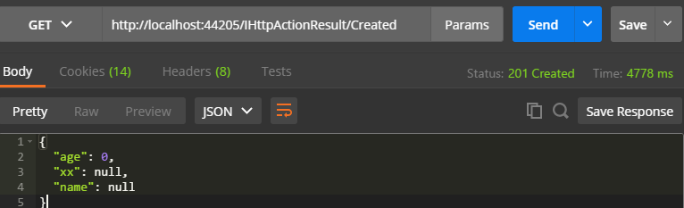
Created

Slide 45
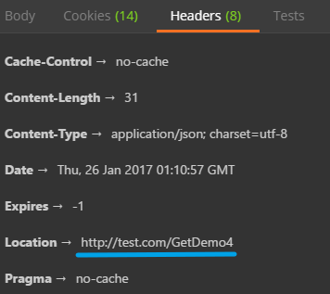
Created

Slide 46
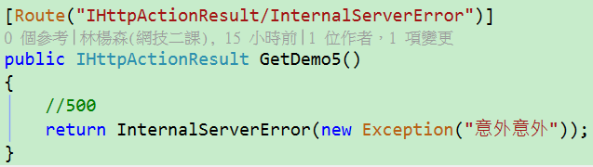
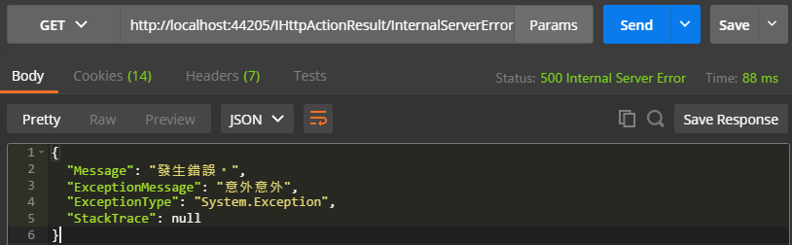
InternalServerError

Slide 47
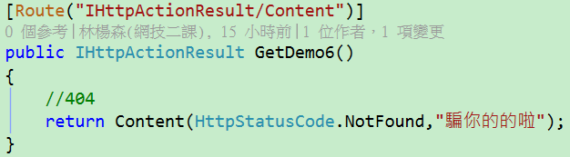
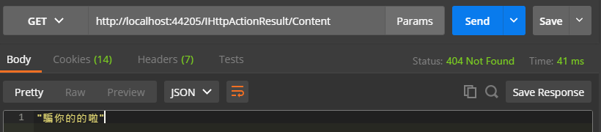
Content

Slide 48
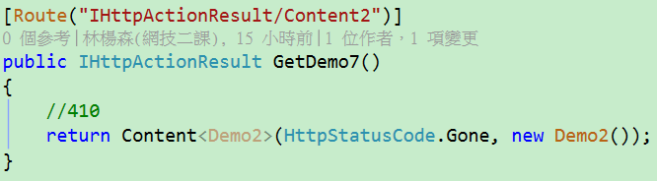
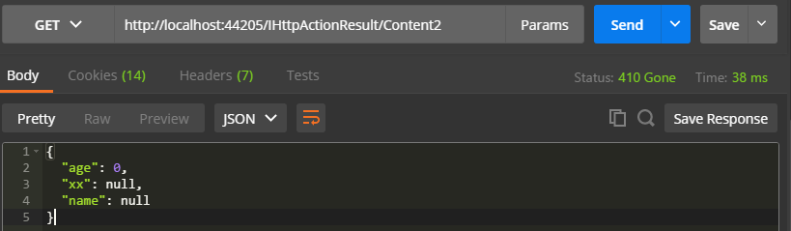
Content

Slide 49
HttpResponseMessage

Slide 50


最靈活的方式

Slide 51
例外處理

Slide 52


例外處理 - 1

Slide 53


ExceptionFilterAttribute
By action,By controller 請看官方範例
https://www.asp.net/web-api/overview/error-handling/exception-handling

Slide 54

ExceptionFilterAttribute

Slide 55


例外處理 - 2

Slide 56

ExceptionHandler

Slide 57

ExceptionHandler
官方範例
https://www.asp.net/web-api/overview/error-handling/web-api-global-error-handling

Slide 58


ExceptionHandler

Slide 59


ExceptionHandler

Slide 60
序列化訊息

Slide 61


JSON only

Slide 62
Message Handlers

Slide 63


常用於紀錄Log

Slide 64


常用於紀錄Log
實務上使用 HFBuyService - 好房網買屋 APP後端WebApi
http://github.evertrust.com.tw/g0031/HFBuyService/src/master/HouseFun.AppBuy.ClientApplication/Infrastructure/MessageHandlers/LogMessageHandler.cs

Slide 65
該來的逃不了-生命週期
The ASP.NET Web API 2 HTTP Message Lifecycle in 43 Easy Steps
https://www.exceptionnotfound.net/the-asp-net-web-api-2-http-message-lifecycle-in-43-easy-steps-2/

Slide 66


Slide 67


Slide 68


Slide 69


Slide 70


Slide 71


Slide 72


Slide 73
Postman好用技巧

Slide 74

建立資料夾

Slide 75

建立資料夾

Slide 76

建立子資料夾

Slide 77

Save

Slide 78

Save

Slide 79

設定環境

Slide 80

設定環境

Slide 81

本機 測試網址 正式網址

Slide 82
全域變數
多個環境都要設定一樣的變數
就可以設定到全域變數
可能是帳號 , 密碼...等

Slide 83

全域變數

Slide 84

全域變數

Slide 85


全域變數

Slide 86


字體大小
12
15

Slide 87


字體大小

Slide 88
謝謝大家

